Slide 1
Naar het examen
Examenvoorbereiding economie — strategieën en rekenroutes
3.5.2 Naar het examen | Economie VWO
Notes:
Openingsslide. Dit is de examenvoorbereiding: we behandelen de vier vraagtypen, laten zien hoe je ze aanpakt, en lopen de belangrijkste rekenroutes door met voorbeelden.

Slide 2
Het centraal examen economie
Opbouw CE
Domeinen Module 3
Tijdsduur: 180 minuten Totaal: ±100 punten Mix van korte en lange vragen Contextrijk: teksten, tabellen, grafieken Alle domeinen komen aan bod
A Vaardigheden (altijd) D Markt (H1 + H2) E Overheid (H3) H Internationale handel (H4) Module 3 ≈ 40% van het examen
Notes:
Overzicht van het CE economie. Module 3 is een zwaar onderdeel: markt, overheid en internationale handel vormen samen circa 40% van het examen.

Slide 3
Vier examenvraagtypen
Bereken
Verklaar
Toon aan
Leg uit
Reken uit met formules.
Toon altijd je berekening.
Eenheid + afronden!
Leg oorzaak-gevolg uit.
Gebruik economische
begrippen in je redenering.
Bewijs met cijfers dat
iets klopt. Het antwoord
is al gegeven!
Beschrijf het mechanisme
stap voor stap.
Grafiek als dat helpt.
Notes:
De vier hoofdvraagtypen op het examen. Elk type vereist een andere aanpak. Bereken-vragen leveren de meeste punten op als je de stappen goed doet. Toon aan is tricky: het antwoord staat er al, jij moet laten zien hoe je er komt.

Slide 4
Bereken-vragen: de aanpak
Stappenplan
1. Schrijf de juiste formule op 2. Vul de getallen in 3. Reken stap voor stap uit (toon tussenstappen) 4. Noteer het antwoord met eenheid en juiste afronding
Voorbeeld: evenwichtsprijs
Gegeven: Qv = −P + 80 en Qa = 2P − 40 Stap 1: Qv = Qa → −P + 80 = 2P − 40 Stap 2: 3P = 120 → P* = 40 Stap 3: Q* = −40 + 80 = 40 Antwoord: De evenwichtsprijs is €40 bij een hoeveelheid van 40 stuks.
Notes:
Bereken-vragen: altijd de volledige berekening opschrijven. Tussenstappen leveren punten op, zelfs als het eindantwoord fout is. Vergeet de eenheid niet!

Slide 5
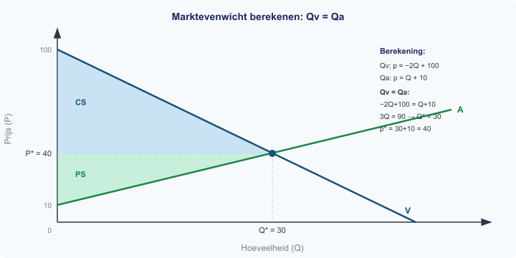
Grafiek: marktevenwicht berekenen
Notes:
V/A-diagram met de uitgewerkte berekening. De vraaglijn (V) is dalend, de aanbodlijn (A) stijgend. Het snijpunt geeft het evenwicht: Q*=40, P*=40. Let op: de aanbodlijn begint pas bij Q=20 (daar wordt de prijs positief). CS en PS zijn de gekleurde gebieden.

Slide 6
Verklaar-vragen: oorzaak-gevolg
De structuur
Een verklaar-vraag verwacht een causale redenering:
oorzaak → economisch mechanisme → gevolg
Voorbeeld: “Verklaar waarom een subsidie op zonnepanelen leidt tot een lagere prijs.”
Subsidie verlaagt productiekosten
↓
Aanbodlijn verschuift naar rechts
↓
Bij zelfde vraag: meer aanbod
↓
Evenwichtsprijs daalt
Notes:
Verklaar-vragen: altijd de keten oorzaak → mechanisme → gevolg. Gebruik economische begrippen (aanbodlijn, evenwicht, surplus). Zonder begrippen krijg je geen punten, ook als de redenering klopt.

Slide 7
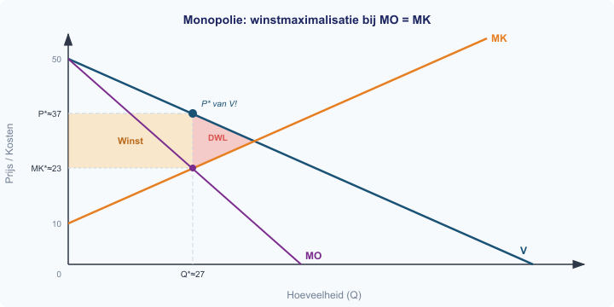
Grafiek: monopolie winstmaximalisatie
Notes:
Monopolie-grafiek met MO=MK-regel. Let op de drie cruciale stappen: (1) vind Q* waar MO=MK, (2) ga omhoog naar de vraaglijn voor P*, (3) winst = (P* − MK) × Q*. De DWL-driehoek toont het welvaartsverlies ten opzichte van volkomen concurrentie.

Slide 8
Toon aan-vragen: bewijs het
Wat is anders?
Bij ‘toon aan’ is het antwoord al gegeven. Jij moet laten zien hoe je daar komt.
Dat betekent: volledige berekening, alle tussenstappen, uitkomst = het gegeven getal.
Voorbeeld
“Toon aan dat het consumentensurplus 800 bedraagt.” CS = ½ × basis × hoogte CS = ½ × 40 × (80 − 40) CS = ½ × 40 × 40 = 800 Conclusie: het CS bedraagt inderdaad 800. ✓
Notes:
Toon aan: het antwoord staat er al! Je moet de volledige berekening opschrijven zodat de uitkomst klopt met het gegeven getal. Tip: werk altijd toe naar het getal dat in de vraag staat.

Slide 9
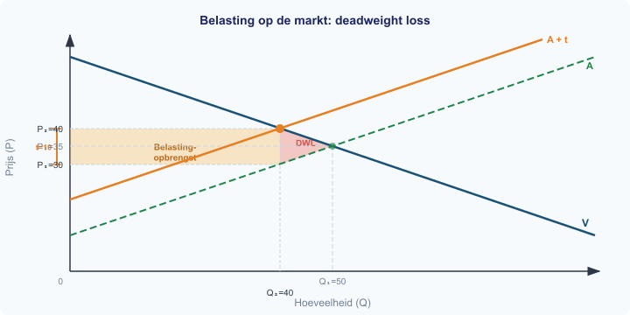
Grafiek: belastingeffect op de markt
Notes:
Belasting verschuift A omhoog naar A+t. Consument betaalt meer (P2=40), producent ontvangt minder (P3=30). De overheid int de belastingopbrengst (gele vlak). Het rode driehoekje (DWL) is welvaartsverlies: transacties die niet meer plaatsvinden.

Slide 10
Grafiekvragen: wat verwacht de examinator?
Bij tekenen
Bij aflezen
Assen benoemen (P en Q) Lijnen benoemen (V, A, MO, MK) Snijpunten en waarden aangeven Gebieden arceren en benoemen (CS, PS, DWL, winst) Verschuivingen met pijl
en oorzaak
Lees af op de juiste as (prijs = Y-as, hoeveelheid = X-as) Gebruik stippellijnen naar het evenwichtspunt Let op schaalverdeling Benoem altijd wat je
afleest: “Uit de grafiek
volgt dat P* = ...”
Notes:
Grafiekvragen: de examinator let op nauwkeurigheid. Assen benoemen, lijnen labelen, waarden aangeven. Vergeet niet te arceren en te benoemen wat elk gebied voorstelt.

Slide 11
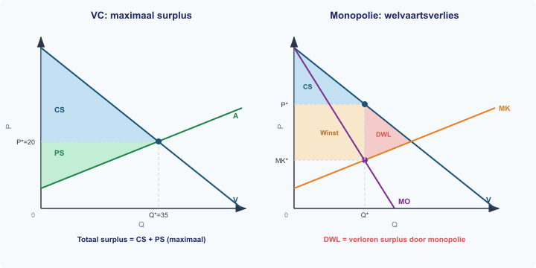
Surplus: VC versus monopolie
Notes:
Vergelijking VC en monopolie. Links: bij VC is het totale surplus (CS+PS) maximaal. Rechts: bij monopolie is er minder CS, de monopolist pakt winst, en er ontstaat DWL. Dit is een klassieke examenvraag: teken en benoem de surplusgebieden.

Slide 12
Uitgewerkt voorbeeld: monopoliewinst berekenen
Examenopgave
Gegeven: V: p = −0,5Q + 50 MK: p = 0,5Q + 10 Stap 1: MO afleiden → MO: p = −Q + 50 Stap 2: MO = MK → −Q + 50 = 0,5Q + 10 → 1,5Q = 40 → Q* ≈ 26,7 Stap 3: Prijs van V: p* = −0,5(26,7) + 50 = €36,65 Stap 4: MK bij Q*: 0,5(26,7) + 10 = €23,35 Stap 5: Winst = (P* − MK*) × Q* = (36,65 − 23,35) × 26,7 = €355,11 De monopoliewinst bedraagt circa €355.
Notes:
Volledig uitgewerkt voorbeeld van een monopolie-berekening. Vijf stappen: MO afleiden, MO=MK oplossen, prijs van vraaglijn, MK bij Q*, dan winst berekenen.

Slide 13
Uitgewerkt voorbeeld: verklaar-vraag
Vraag
“Verklaar waarom een monopolist een hogere prijs vraagt dan bij
volkomen concurrentie het geval zou zijn.”
Modelantwoord (3 punten)
1. Een monopolist is prijszetter: er zijn geen concurrenten. 2. De monopolist maximaliseert winst bij MO = MK. Omdat de MO-lijn sneller daalt dan de vraaglijn, is de optimale Q lager dan bij VC. 3. Een lagere Q betekent (bij dalende vraaglijn) een hogere P.
De monopolist produceert dus minder en vraagt meer.
Notes:
Modelantwoord bij een verklaar-vraag. Drie punten, drie stappen: (1) positie monopolist, (2) MO=MK mechanisme, (3) gevolg voor prijs. Gebruik altijd economische begrippen.

Slide 14
Tijdmanagement op het examen
Vraagtype
Punten
Tijd (richtlijn)
Strategie
Bereken
2–4 pt
3–5 min
Formule → invullen → uitwerken
Verklaar
2–3 pt
3–4 min
Oorzaak → mechanisme → gevolg
Toon aan
2–4 pt
3–5 min
Berekening tonen, uitkomst = gegeven
Leg uit
2–3 pt
2–4 min
Stap voor stap mechanisme beschrijven
Vuistregel
1 punt ≈ 1,5 minuut. Houd 10 minuten over voor controle.
Notes:
Tijdmanagement: de vuistregel is 1,5 minuut per punt. Bij 100 punten en 180 minuten houd je dan 30 minuten over voor lezen en controleren.

Slide 15
Top 5 examenfouten
1
Geen eenheid bij het antwoord
Altijd €, stuks, % of andere eenheid noteren
2
Beweging lángs vs verschuiving ván de lijn verwarren
Prijsverandering = langs; andere factoren = verschuiving
3
MO niet afleiden bij monopolie
MO heeft dubbele helling van de vraaglijn (lineair geval)
4
Tussenstappen overslaan
Elke tussenstap kan een punt opleveren
5
Grafiek niet volledig labelen
Assen, lijnen, snijpunten, gebieden altijd benoemen
Notes:
De vijf meest voorkomende examenfouten. Elke fout kost punten die je makkelijk kunt voorkomen.

Slide 16
Formule-overzicht Module 3
Concept
Formule / Regel
Evenwicht
Qv = Qa (of: Pv = Pa)
CS
½ × Q* × (Pmax − P*)
PS
½ × Q* × (P* − Pmin)
Winst (monopolie)
(P* − GK) × Q* of TO − TK
TO
P × Q
MO (lineair)
Dubbele helling van V-lijn
Winstmax
MO = MK → Q*
Alternatieve kosten
AK = wat je opgeeft / wat je krijgt
Ruilvoet
AK(land 1) < ruilvoet < AK(land 2)
Belastingdruk
Verschil Pconsument − Pproducent = t
Notes:
Alle formules die je moet kennen voor Module 3. Op het examen staan de formules NIET in een bijlage — je moet ze zelf kennen.

Slide 17
Examen-checklist
Meenemen
Nog even herhalen
✓ Rekenmachine (toegestaan type) ✓ Pen (blauw of zwart) ✓ Potlood + gum (voor grafieken) ✓ Liniaal (voor grafieken) ✓ Legitimatiebewijs ✓ Oproepbrief
▶ Formules uit het hoofd ▶ Vier marktvormen + kenmerken ▶ MO = MK rekenroute ▶ Surplus berekenen + tekenen ▶ Belasting- en subsidie-effecten ▶ Comparatief voordeel berekenen
Notes:
Praktische checklist voor de examendag. Links: wat je meeneemt. Rechts: de zes onderwerpen die je nog even moet doornemen.

Slide 18
Je bent er klaar voor!
Kennis × strategie × oefening = succes
• Lees de vraag twee keer • Schrijf altijd iets op (ook als je twijfelt) • Controleer eenheden en afrondingen • Vertrouw op je voorbereiding
3.5.2 Naar het examen | Succes!
Notes:
Sluitdia. Eindig de les positief. De leerlingen hebben alle theorie behandeld, de rekenroutes geoefend, en weten welke fouten ze moeten vermijden.

